Slide 1



스마트 팩토리

Slide 2
파일 분할

Slide 3
파일 분할
기능이 많아지고 코드가 길어지면 프로젝트 관리가 힘들어 짐.
파일을 분리하여 관리하면 원하는 코드를 빠르게 찾을 수 있음.

Slide 4
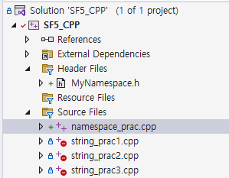

파일 분할
헤더 파일
확장자 .h
클래스, 함수 등의 선언부 코드를 모아두는 곳
소스 파일
확장자 .cpp
클래스, 함수 등의 구현부 코드를 모아두는 곳

Slide 5
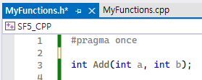
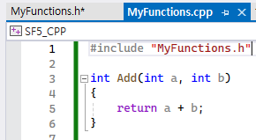
파일 분할
헤더 파일
확장자 .h
클래스, 함수 등의 선언부 코드를 모아두는 곳
소스 파일
확장자 .cpp
클래스, 함수 등의 구현부 코드를 모아두는 곳

Slide 6
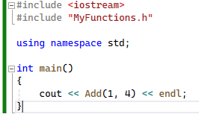
파일 분할
함수의 선언
MyFunctions.h
#include "MyFunctions.h"
#include "MyFunctions.h"
main.cpp
MyFunctions.cpp
#include "MyFunctions.h"에 선언된 함수를 사용
#include "MyFunctions.h"에 선언된 함수의 기능 구현

Slide 7
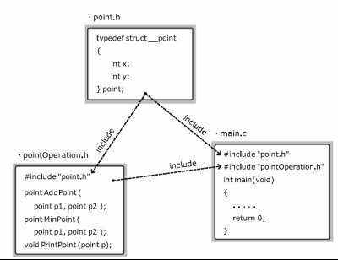
파일 분할 시 주의사항
중복 include로 무한 참조 현상이 발생할 수 있음.

Slide 8
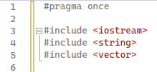
파일 분할 시 문제점 해결
#pragma once
한번 읽어가면 추가적으로 읽지 않도록하는 기능
보통 헤더파일의 가장 윗 줄에 작성
빌드 시간을 줄일 수 있음
#ifndef ~ #endif
#ifndef __PERSON_H__ // __PERSON_H__가 define 되지 않았다면,
#define __PERSON_H__ // __PERSON_H__를 정의한다. #endif가 나오기 전까지
class Person {
}
#endif

Slide 9
실습 파일 분리
MyFunctions 헤더 파일 생성 후 종합실습을 통해 만들었던 함수들의 선언부(프로토타입)만 작성
MyFunctions CPP 파일 생성 후 헤더 파일에서 선언한 함수의 내용 구현
main 함수가 있는 CPP 파일에서 MyFunctions 헤더파일을 가져오고 각 함수를 사용하여 결과값 출력

Slide 10
namespace

Slide 11
namespace ??
식별자를 더 잘 구분하여 오류를 최소화하기 위한 기능
프로젝트가 커지고, 여러 파일, 여러 개발자가 나눠서 개발을 하게 되면
식별자(변수, 함수 등의 이름)의 이름이 같아져 충돌이 일어날 확률이 높아짐.
이런 충돌이 발생하지 않기 위해 만들어진 것이 namespace 개념

Slide 12
namespace (이름 공간)
namespace (namespace 이름) {
}
using namespace 네임스페이스 이름;
// namespace내에 있는 모든 요소의 접근을 풀어 줌.
using 네임스페이스::식별자;
// namespace내에 특정 요소의 접근을 풀어 줌

Slide 13
namespace 예시
namespace ns_test1 {
int num = 0;
void print() {
cout << "hello" << endl;
}
}
using namespace ns_test1;
using ns_test1::num;

Slide 14
실습 namespace 사용해보기
앞서 만들었던 MyFuctions 헤더 파일을 main 함수가 있는 파일에서 불러오기
헤더 파일에 작성된 함수와 이름은 똑같으나 내용은 함수를 main 함수가 있는 파일에서 작성하고 사용해보기
앞서 만들었던 MyFunctions 헤더 파일에 있는 내용을 적절한 namespace 이름으로 감싸기
main 함수가 있는 파일에서 MyFunctions에 있는 내용을 namespace를 거쳐서 사용하기
Notes:
5초로 설정하고 동영상 찍어서 보내기
동영상 찍는 방법 윈도우 g

Slide 15
실습 namespace 사용해보기 2
Seoul.h 파일에 'seoul' 을 나타내는 namespace 를 만들고 그 안에 '지역번호', '랜드마크' 을 의미하는 변수를 각각 만들기
Busan.h 파일에 'busan' 을 나타내는 namespace 를 만들고 그 안에 '지역번호', '랜드마크' 을 의미하는 변수를 각각 만들기
'지역번호'와 '랜드마크'을 의미하는 변수의 이름은 'seoul' namespace 와 'busan' namespace 가 동일해야 함
main 함수가 있는 파일에서 Seoul.h와 Busan.h를 가져오고, 각 namespace 에 있는 변수에 원하는 값을 할당하고 출력하기
busan namespace는 using 사용해보기
Notes:
5초로 설정하고 동영상 찍어서 보내기
동영상 찍는 방법 윈도우 g

Slide 16
난수 생성하기

Slide 17
난수 생성
#include <cstdlib>
#include <ctime>
std::srand(time(NULL)); // 매번 같은 값을 생성하려면 srand() 함수에 seed 전달.
int randomNumber = std::rand(); // 0 ~ 32767 사이의 랜덤한 숫자.
int num = randomNumber % 25 + 1; // 범위를 한정하고 싶다면 나머지 이용하기
cout << randomNumber << endl;
cout << num << endl;

Slide 18
실습1 로또 번호 추첨 프로그램
로또 번호 추천 프로그램 만들기
1 ~ 45사이의 수 중에서
랜덤으로 6개의 번호를 추출하는 프로그램
중복 불가능.
추출이 완료되면 6개의 당첨번호 출력하기
Notes:
5초로 설정하고 동영상 찍어서 보내기
동영상 찍는 방법 윈도우 g

